Slide 1
Презентация «Знакомство детей с историей своей страны»
Подготовила Куданова О.В. ,воспитатель МБДОУ № 244 первой квалификационной категории
г. Ульяновск

Slide 2
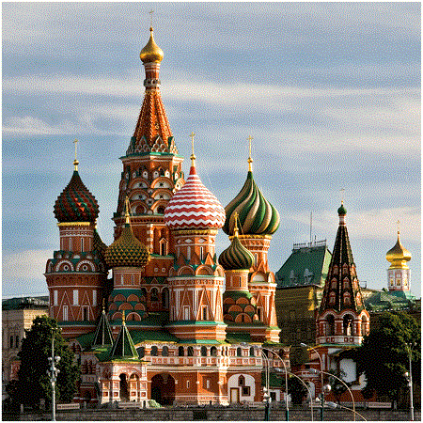
Любовь к родному краю, родной культуре, родной речи начинается с малого – любви к своей семье, к своему жилищу, к своему детскому саду. Постепенно расширяясь, эта любовь переходит в любовь к родной стране, к ее истории, прошлому и настоящему, ко всему человечеству. (Д. С. Лихачев)

Slide 3
Цель:
Воспитывать у детей любовь к многонациональной Родине – России через учебную и игровую деятельность дошкольника.
Формировать духовно-нравственного отношения и чувства сопричастности к семье, городу, стране.
Приобщать к истокам и культуре родной страны, ее достопримечательностям.
Задачи: познакомить детей с государственной символикой: флаг, герб, гимн, язык, традиции;
Знакомство с традициями, языком, культурой людей других национальностей, населяющих Россию.
Знакомство с народными промыслами России.
знакомство с природой России, воспитание любви и чувства прекрасного.

Slide 4
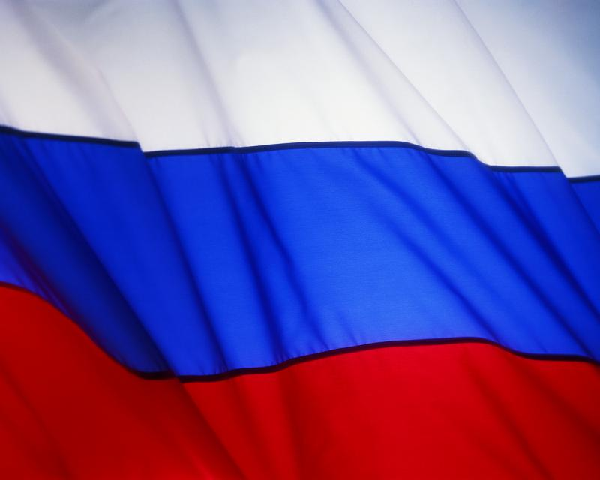
Знакомство детей с государственной символикой, президентом РФ

Slide 5
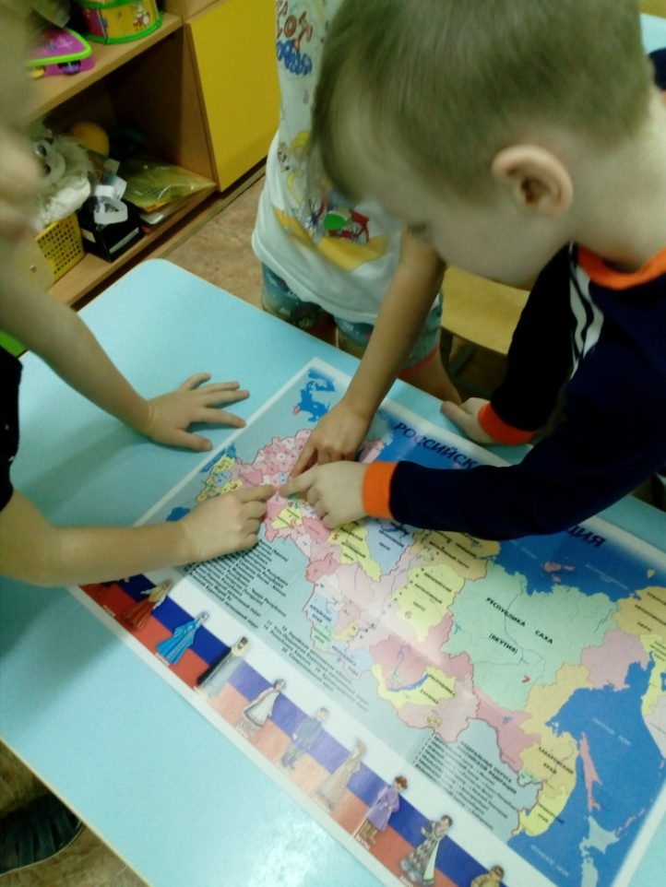
Рассматривание карты России.

Slide 6
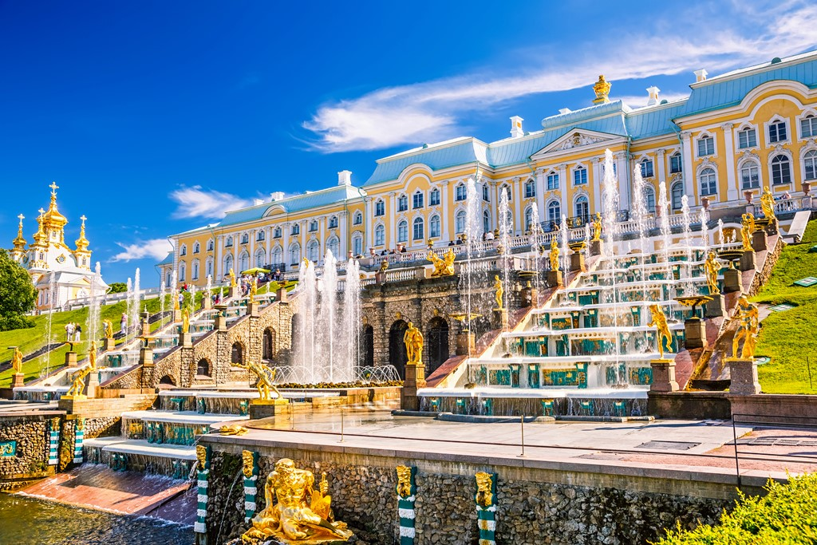
Кремль является символом высшего руководства России. Знаменитый Петергоф с его чудесными фонтанами.

Slide 7
Россия — одна из наиболее водообеспеченных стран мира. Страна обладает одними из крупнейших в мире запасами пресной воды. Самое большое пресноводное озеро — Байкал в восточной части страны (около 31 700 км²), которое является самым глубоким озером планеты.

Slide 8
Новгородский кремль Новгородский кремль является старейшим из сохранившихся в России кремлей

Slide 9
Мамаев курган Мамаев курган по праву считается главной высотой России, воздвигнутый на нем памятник – это уникальная композиция, посвященная героям Сталинградской битвы. В ней запечатлена великая эпопея о мужестве и героизме защитников Сталинграда.

Slide 10
Россия – это многонациональная страна!

Slide 11
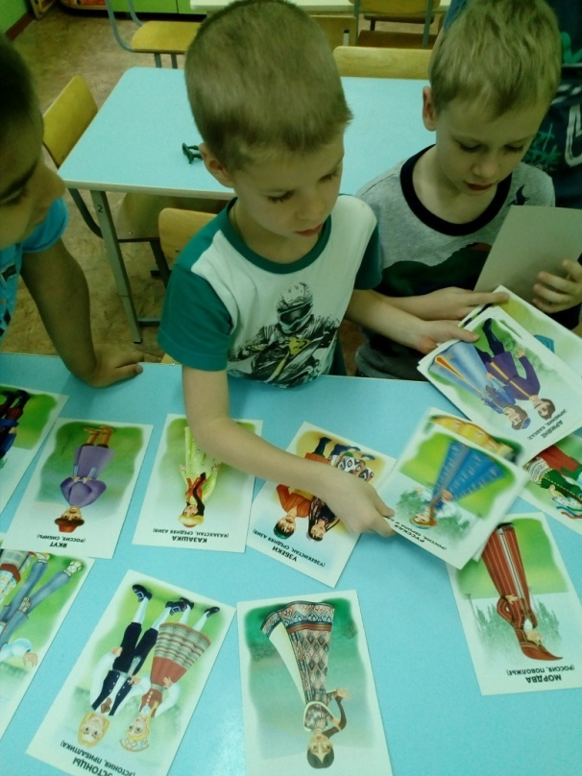
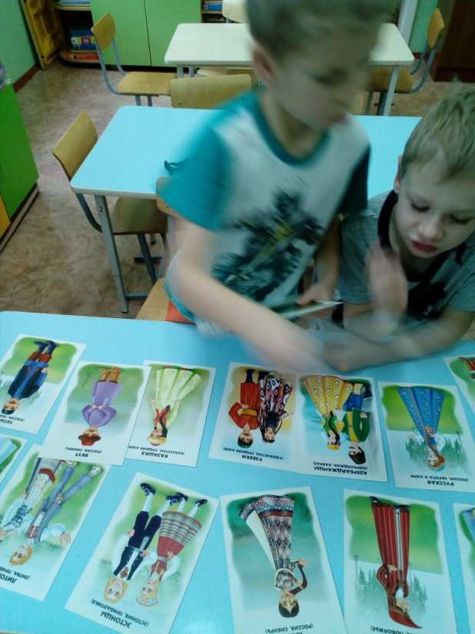
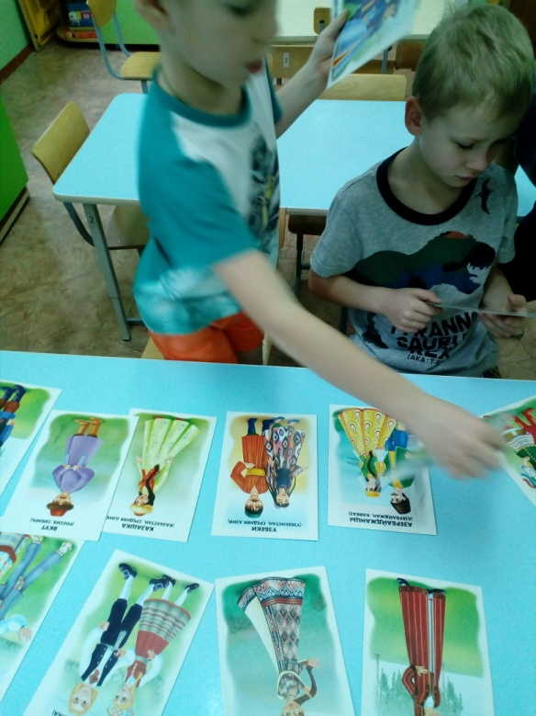
Знакомство с традициями, языком, культурой людей других национальностей, населяющих Россию.

Slide 12
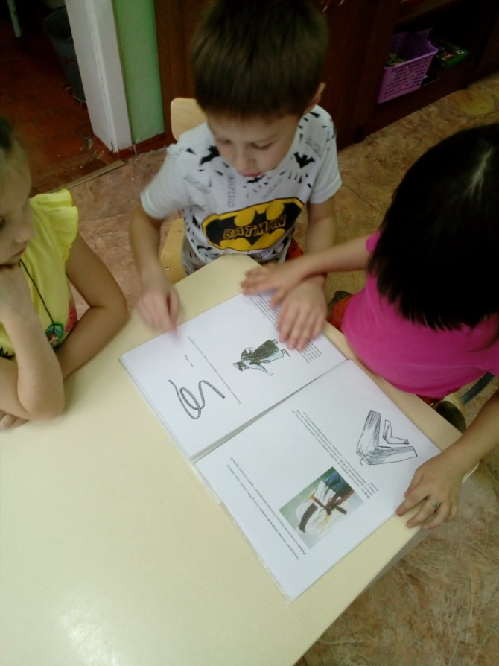
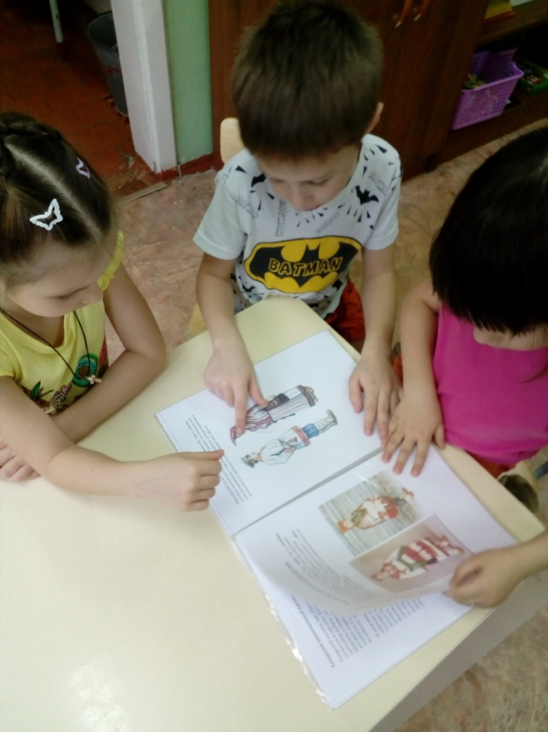
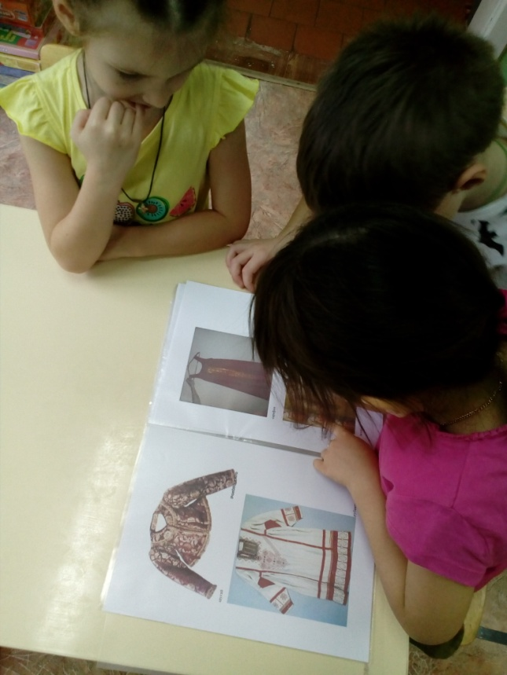
Знакомство с костюмами народов Поволжья

Slide 13
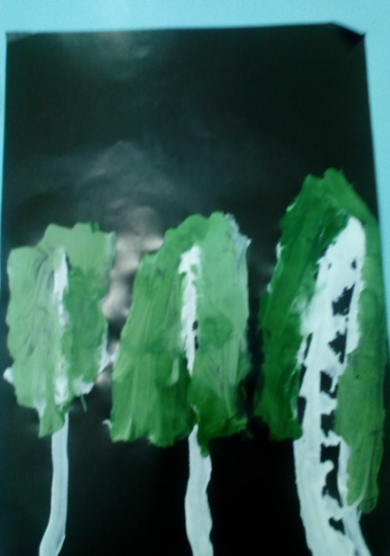
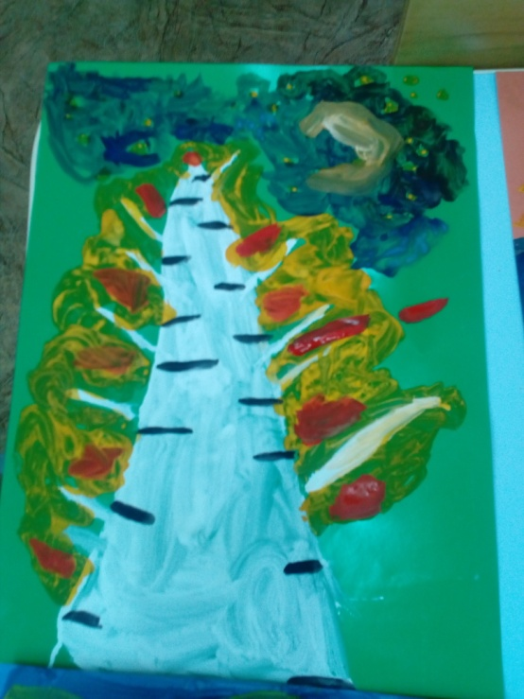
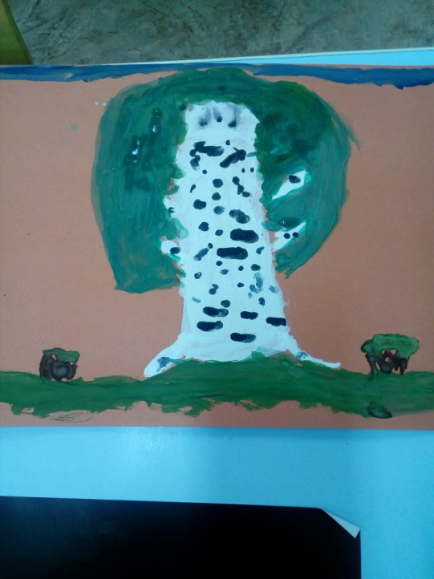
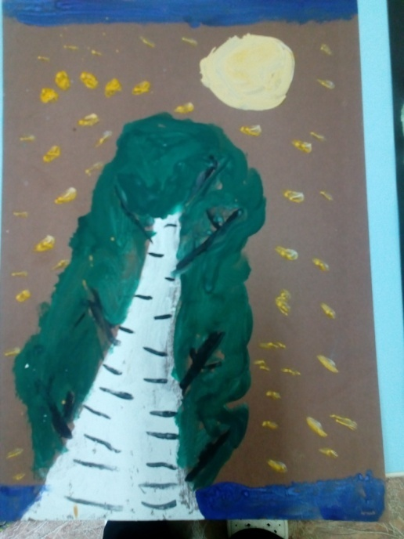
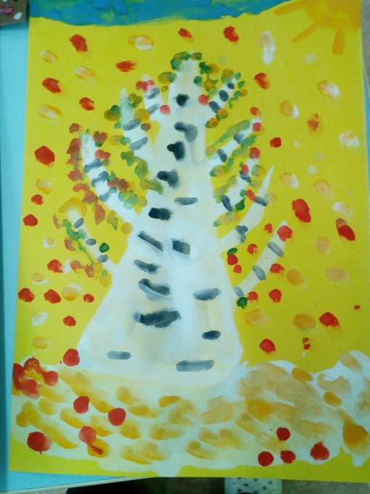
Рисование символа России «Белая березка».

Slide 14
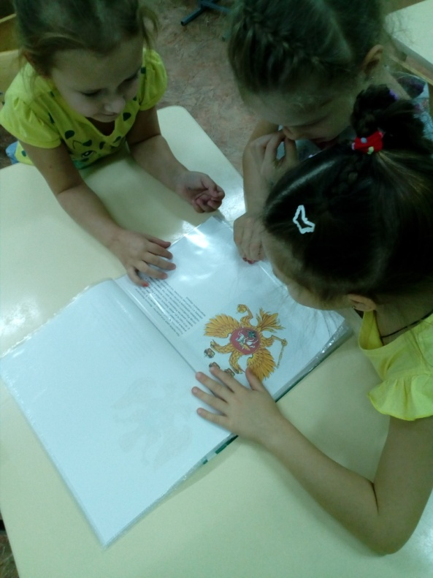
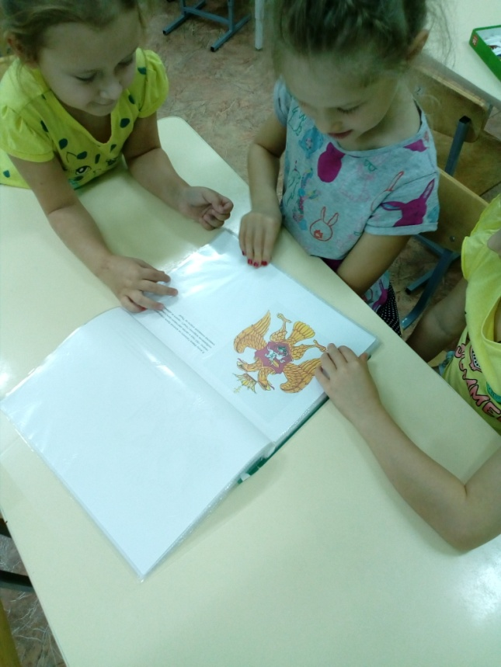
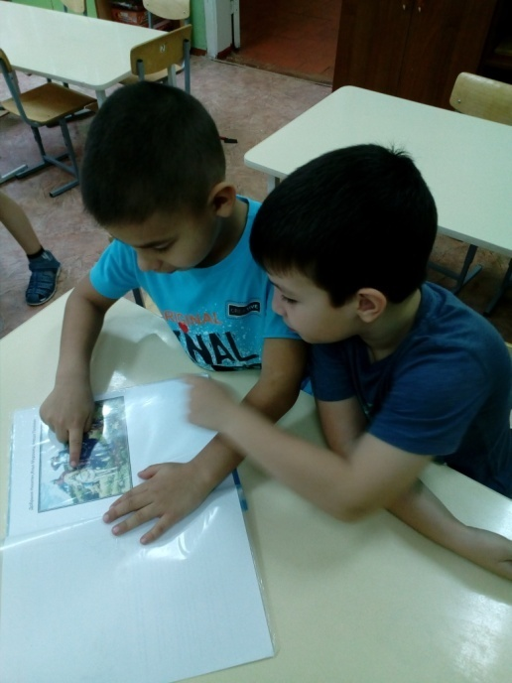
Рассматривание альбомов «Богатыри земли русской» и « История флага и герба Российского»

Slide 15
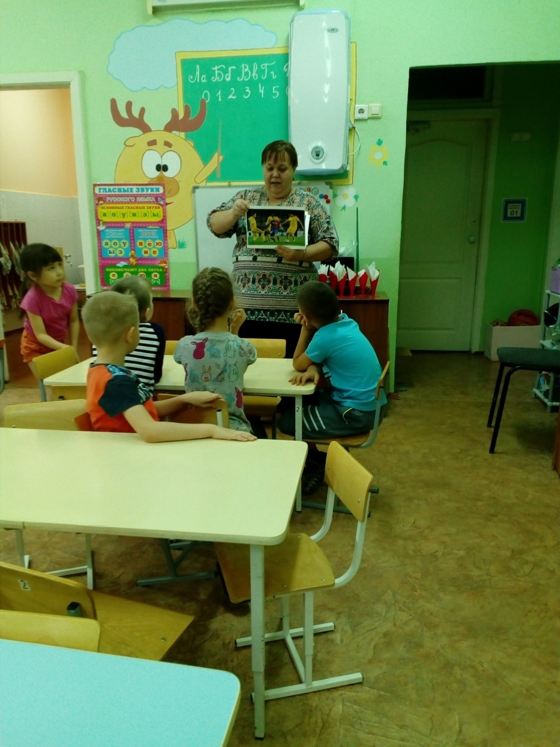
Рассматривание иллюстраций и беседа о спорте

Slide 16
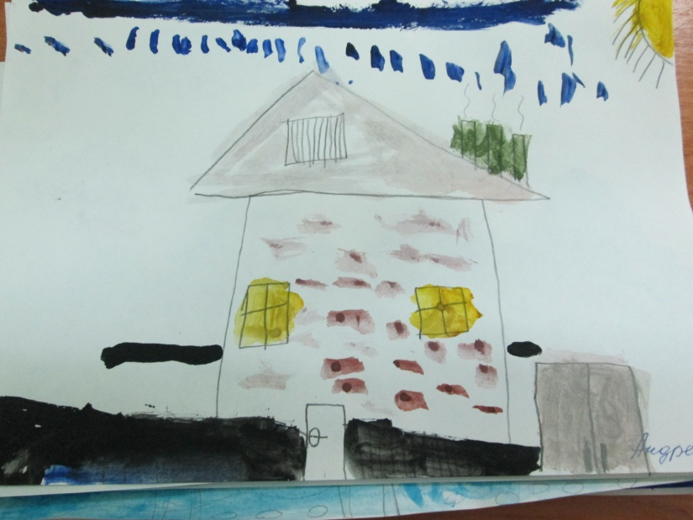
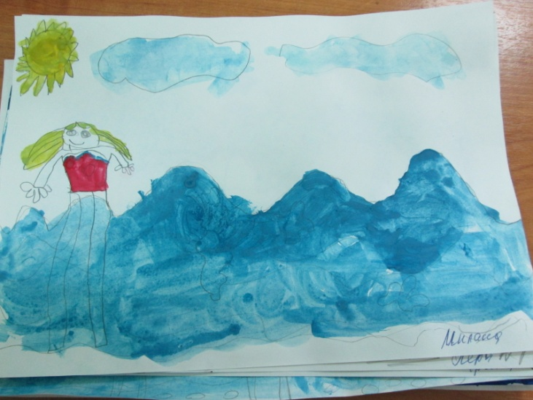
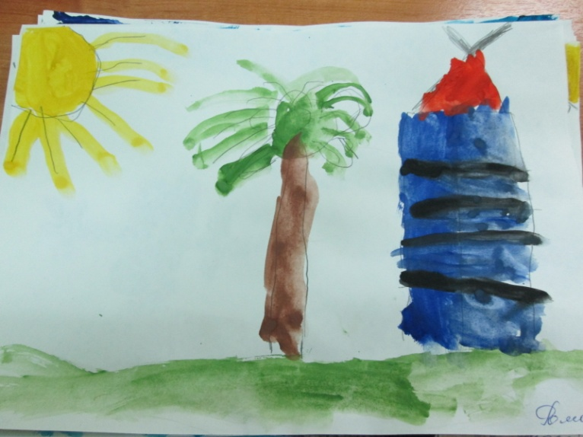
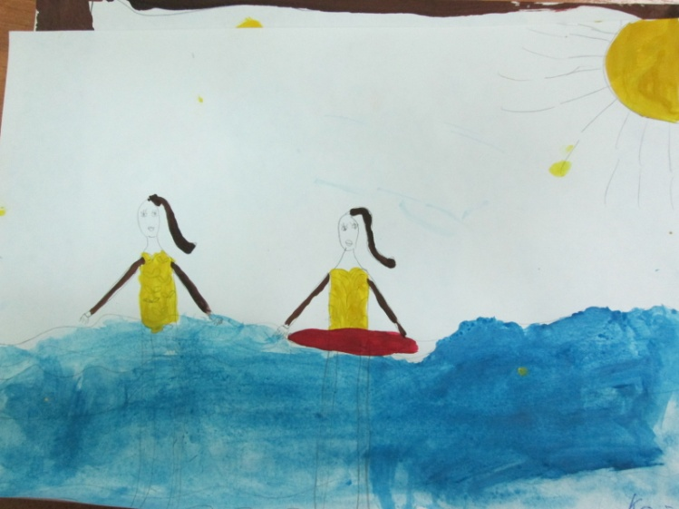
Рисование на тему: «Мое путешествие по России»

Slide 17
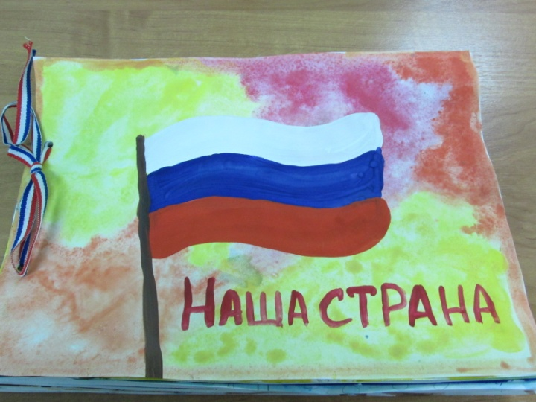
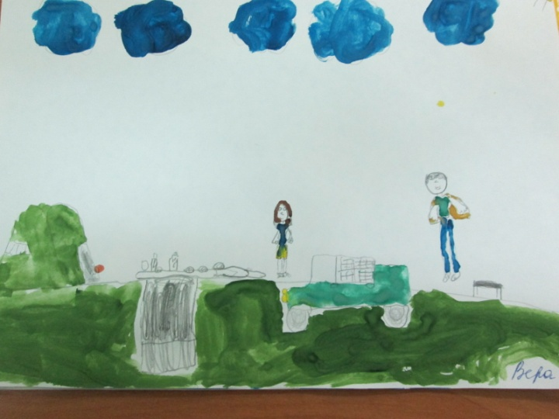
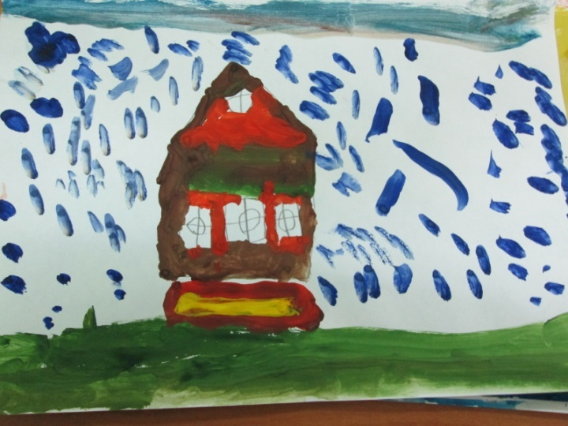
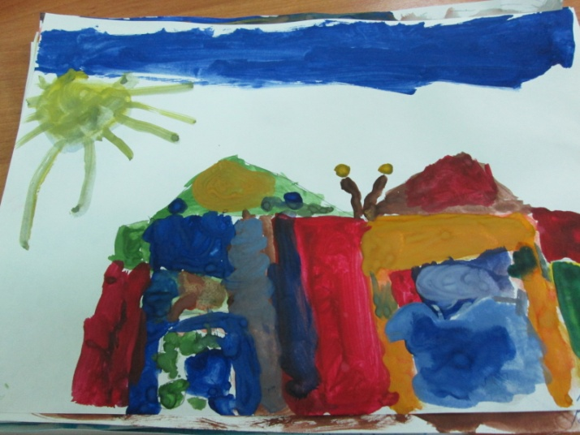
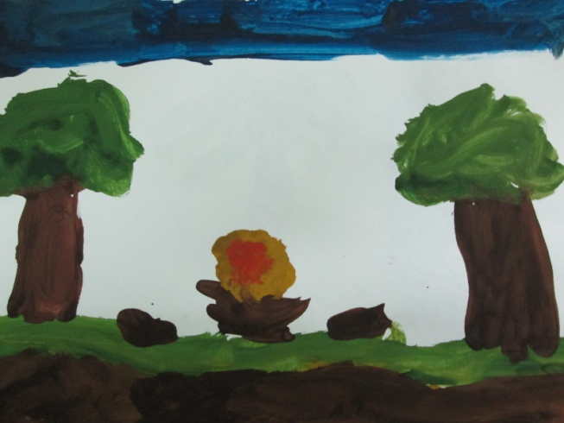
Создание альбома « Наша страна»

Slide 18
Под теплым солнцем вырастая, Мы дружно, весело живем. Россия, милая, родная, Цвети и крепни с каждым днем.

